Slide 1
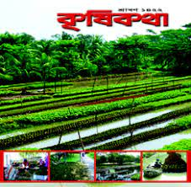
আজকের ক্লাসে সবাইকে স্বাগতম

Slide 2
পরিচিতি
মোছাঃ নাজনীন খাতুন
সহকারী শিক্ষিকা ( কৃষি)
মির্জাপুর দক্ষিণপাড়া দাখিল মাদ্রাসা
শেরপুর, বগুড়া।
বিষয়ঃ কৃষি শিক্ষা
শ্রেণীঃ ৮ম
দ্বিতীয়ঃ অধ্যায় (কৃষি প্রযুক্তি)
সময়ঃ ৪৫ মিনিট

Slide 3
শিখণফল
মাঠ ফসলের বহুমুখীকরণের সংজ্ঞা বলতে পারবে।
শস্য বহুমুখীকরণের উদ্দেশ্য লিখতে পারবে।
শস্য বহুমুখীকরণে বিভিন্ন চাষাবাদের গুরুত্ব ব্যাখ্যা করতে পারবে।
মাঠ ফসলের বহুমুখীকরণের ব্যবহার বিশ্লেষণ করতে পারবে।

Slide 4
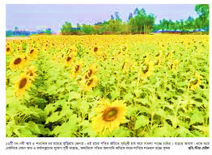
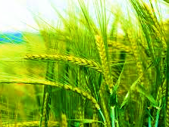
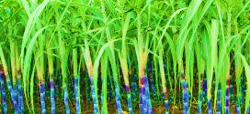
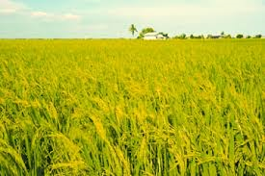
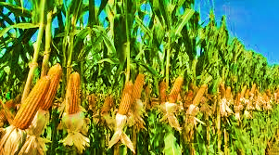
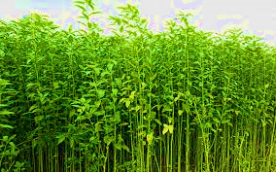
চিত্রে কি লক্ষ্য করা যাচ্ছে ?
একই মাঠে কি বার বার একই ফসল ফলানো উচিত ?
মাঠে বিভিন্ন প্রকার ফসল
না, পর্যায়ক্রমে বিভিন্ন ফসল লাগানো ঠিক হবে ।
তাহলে, আজকের পাঠ- মাঠ ফসলের বহুমুখীকরন । (৫ও ৬)

Slide 5
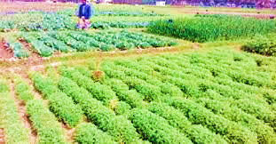
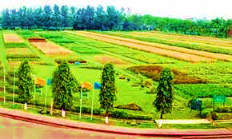
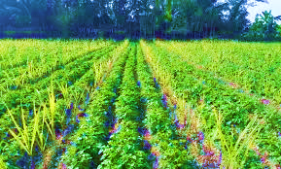
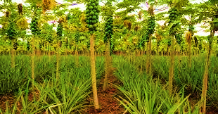
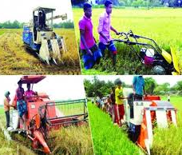
এখন , মাঠ ফসলের বহুমুখীকরণ বলতে কি বুঝায় সে সম্পর্কে জানব-
কোনো একক ফসল বা একক প্রযুক্তির উপর নির্ভর না করে ফসল বিন্যাস, মিশ্র ও
সাথি ফসলের চাষ ও খামার যান্ত্রিকীকরণকে মাঠ ফসলের বহুমুখীকরণ বলে।
মাঠ ফসলের বহুমুখীকরণ

Slide 6
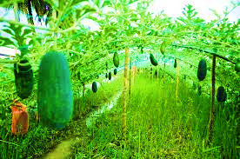
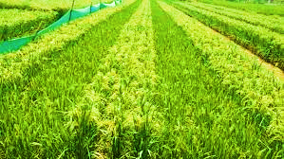
একক কাজ
সময়৩মিনিট
মাঠ ফসলের বহুমুখীকরণ বলতে কি বুঝ ?

Slide 7
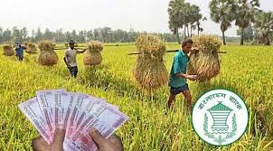
শস্য বহুমুখীকরণের উদ্দেশ্য সম্পর্কে আলোচনা করব-
কৃষকের আয়
জীবনযাত্রার মান
কাঙিক্ষত ফসল বিন্যাস,শস্যের আবাদ বাড়ানো, কৃষিপরিবেশের উপর প্রতিকূল পরিবেশ কমিয়ে আনা এবং শস্যবিন্যাসের উন্নত ফসলের জাত ও কলাকৌশলের সংযোগ ঘটানো।

Slide 8
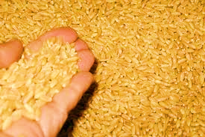
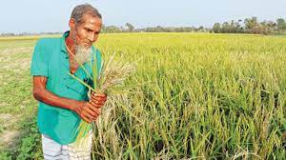
আরো কিছু উদ্দেশ্য
বীজের সাশ্রয়
উৎপাদন খরচ কমানো
এ ছাড়া প্রযুক্তি গ্রহণে কৃষকদের সমস্যাগুলো চিহ্নিত করা ও সমাধান করা।

Slide 9
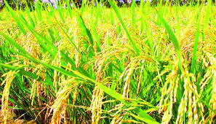
জোড়ায়
কাজ
শস্য বহুমুখীকরণের ৩ টি উদ্দেশ্য লিখ।
সময় ৩ মিনিট

Slide 10
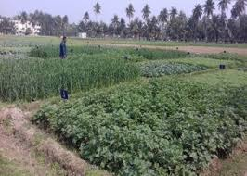
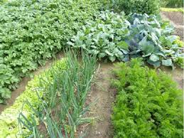
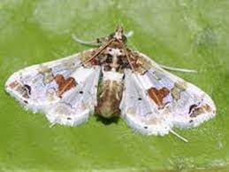
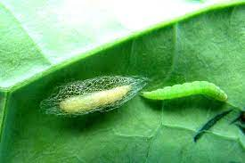
শস্য বহুমুখীকরণে বিভিন্ন চাষাবাদের গুরুত্ব ব্যাখ্যা করতে পারবে।
ফসল বিন্যাস
মিশ্র ও সাথি ফসল
ফসলবিন্যাস হচ্ছে কৃষক সারা বছর পর্যায়ক্রমে তার জমিতে কি কি ফসল ফলাবেন তার একটি পরিকল্পণা করা। মাটির গুণাগুণ, পানির প্রাপ্যতা,চাষ পদ্ধতি,শস্যের জাত ইত্যাদি বিবেচনা করে ফসলবিন্যাস করা হয়। ফসল বিন্যাসে একটি শিম জাতীয় ফসল অর্ন্তভুক্ত করলে সারের চাহিদা হ্রাস পায় এবং মাটির উর্বরতা ও বৃদ্ধি পায়।
একাধিক ফসল যা ভিন্ন সময়ে পাকে, ক্রমবৃদ্ধির ধরণ ভিন্ন এবং মাটির বিভিন্ন স্তর থেকে খাদ্য আহরণ করে এ রুপ ফসলের একত্র চাষকে মিশ্র ও সাথি ফসল চাষ বলা হয়। মিশ্র ও সাথি ফসলে রোগ ,পোকামাকড় এবং আবহাওয়াজনিত ঝুকি হ্রাস পায়।

Slide 11
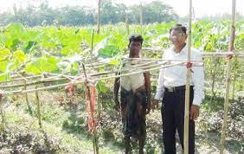
রিলে চাষ
শূণ্য চাষ পদ্ধতি
শূণ্য চাষ অর্থ হচ্ছে বিনা চাষে ফসল ফলানো। বন্যাকবলিত এলাকায় বন্যার পানি নেমে গেলে মাটিতে রস থাকা অবস্থায় মসুর, ভুট্টা ইত্যাদি লাগালে বিনা চাষে হয়।
একটি শস্যে ফুল আসার পর,কিন্তু অন্য শস্য কর্তনের প্রায় এক সপ্তাহ আগে শিম জাতীয় বীজ বপন করাকে রিলে চাষ বলা হয়। এতে সেচের সীমাবদ্ধতা, শ্রম ঘাটতি এবং সময়ের অভাব দূর করা যায়।

Slide 12
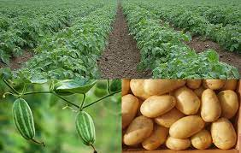
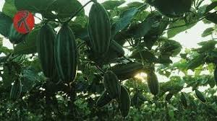
মাঠ ফসলের বহুমুখীকরণের ব্যবহার সম্পর্কে জানব-
আলুর সাথে রিলে ফসল হিসাবে পটলের চাষ।
আলুর সাথে রিলে ফসল হিসাবে পটলের চাষ বেশ জনপ্রিয়। অক্টোবর-নভেম্বর মাসে ৫৫ সে মি দূরত্ব সারি করে আলু লাগানো হয়। প্রতি তৃতীয় সারি ফাঁকা রেখে সে সারিতে, ডিসেম্বরে পটলের ডগা রোপণ করা হয়।জানুয়ারি- ফেব্রুয়ারি মাসের মধ্যে আলু উত্তোলন শেষ হয় এবং মার্চ মাস থেকে পটল ধরতে থাকে। আর নভেম্বর মাস পর্যন্ত সংগ্রহ করা হয়।

Slide 13
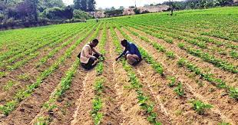
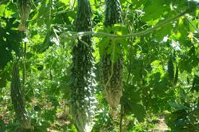
আলুর সাথে রিলে ফসল হিসাবে করলার চাষ।
কৃষক অক্টোবর- নভেম্বর মাসে সারিতে আলু বীজ লাগান। দুই সারির মাঝখানে নালা তৈরি হয়। অন্যদিকে পলিব্যাগে করলার চারা গজানো হয়, এরপর জানুয়ারি মাসে দুই সারির মাঝের নালায় করলার চারা রোপন করা হয়। ফেব্রুয়ারির মাঝামাঝি সময়ে সমস্ত আলু উত্তোলন করা হয়।পরে মার্চ থেকে করলা ধরতে থাকে, সেপ্টেম্বর-অক্টোবর পর্যন্ত করলা তোলা হয়।

Slide 14
দলীয় কাজ
ক-দল
খ- দল
চিত্রের সাথে মিল রেখে চাষ পদ্ধতিটি সংক্ষেপে বর্ণনা করবে ।
চিত্রের সাথে মিল রেখে মাঠফসলের বহুমুখীকরণের ব্যবহার সংক্ষেপে লিখবে।
সময় ৫ মিনিট

Slide 15
মূল্যায়ণ
ফসল বিন্যাস, মিশ্র ও সাথি ফসলের চাষ বলতে এক কথায় কী বুঝায়?
শস্য বহুমুখীকরণ
সেচের সীমাবদ্ধতা,শ্রম ঘাটতি এবং সময়ের অভাব দূর করা কোন ধরণের চাষের উদ্দেশ্য ?
রিলে চাষ
ফসল বিন্যাসে কোন জাতীয় ফসল অর্ন্তভুক্ত করা উচিৎ ?
শিম জাতীয়
আলু পটলের রিলে চাষে কত সে, মিঃ দূরত্বে সারি করে আলু লাগানো হয় ?
৫৫ সে, মিঃ
বিনা চাষে ফসল ফলানোকে কী বলে ?
শূণ্য চাষ পদ্ধতি
আলু করলার রিলে চাষে আলুর বীজ লাগানো হয় কখন ?
অক্টোবর- নভেম্বর

Slide 16
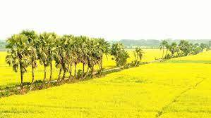
বাড়ীর কাজ
শস্য বহুমুখীকরণে কীভাবে মিশ্র ও সাথি ফসলের চাষ করা হয় বর্ণনা কর ।

Slide 17
সবাইকে ধন্যবাদ

